Slide 1
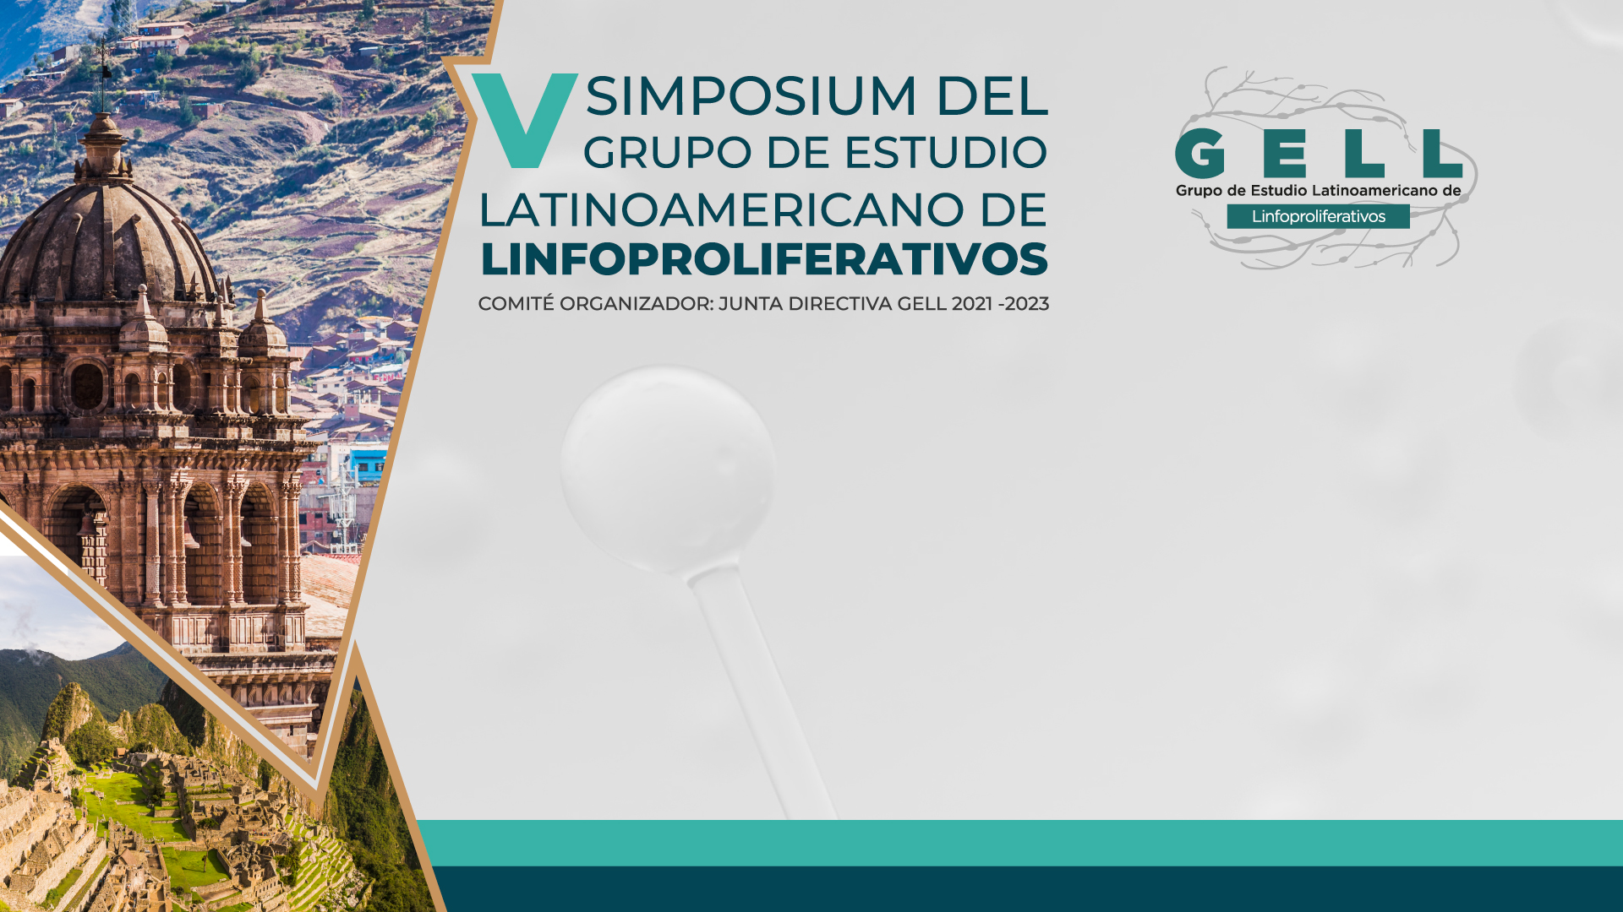
METAANALISIS BIOMARCADORES INFLAMATORIOS EN DLBCL Y PTCL
Prof. Dr. Jhony A. De La Cruz-Vargas
Instituto de Investigaciones en Ciencias Biomédicas, Universidad Ricardo Palma.

Slide 2

IMPORTANCIA EN INVESTIGACIÓN EN SALUD
Metodología para la revisión sistemática y cuantitativa de la investigación.
Ampliamente consolidada y aplicada en medicina y cáncer.
Ofrece técnicas para acumular rigurosa y eficientemente los resultados.
Permite a los profesionales de la salud la adopción de decisiones bien informadas.
Relevancia del metaanalisis dentro del enfoque de la medicina basada en evidencia

Slide 3
DESARROLLO DE METAANALISIS EN LINFOMAS: MODELO COLABORATIVO
NLR EN LDCGB: REVISIÓN
SISTEMÁTICA Y METAANALISIS
METAANALISIS
NLR EN LCTP: REVISIÓN
SISTEMÁTICA Y METAANALISIS
RDW EN LDCGB: REVISIÓN
SISTEMÁTICA Y METAANALISIS
OBESIDAD EN LDCGB: REVISIÓN
SISTEMÁTICA Y METAANALISIS
APORTES METODOLOGICOS EN
REVISIÓN SISTEMÁTICA Y METAANALISIS

Slide 4



¡Muchas gracias!
UNIVERSIDAD RICARDO PALMA
INSTITUTO DE INVESTIGACIONES EN CIENCIAS BIOMÉDICAS.
FACULTAD DE MEDICINA HUMANA.
Jhony.delacruz@urp.edu.pe ; https://www.urp.edu.pe/
Celular: +51 970 922864.

